Slide 1





CASI CLINICI
ICOT
NON ORA, NON QUI: UN CASO DI DOLORE TORACICO DA SFORZO IN GIOVANE ATLETA
Dipartimento di Medicina Traslazionale, Università del Piemonte Orientale, Novara
A cura di:
Enrico Incaminato, Stefano Elia, Davide Avenoso, Federica De Vecchi, Prof. Domenico D’Amario, Prof. Giuseppe Patti.

Slide 2
CASI CLINICI
ABSTRACT: Le anomalie coronariche (CAA) costituiscono un gruppo eterogeneo di varianti anatomiche caratterizzate da anormale origine, decorso o terminazione delle principali arterie coronarie epicardiche. La presentazione clinica è spesso sovrapponibile ad altre condizioni cliniche di interesse cardiologico. Pertanto la gestione diagnostico-terapeutica può risultare complessa, soprattutto nei giovani sportivi, nei quali arriva a rappresentare la seconda causa più comune di morte cardiaca improvvisa (SCD). Vi presentiamo un caso di un giovane paziente che durante una partita di calcio ha lamentato un improvviso dolore toracico ed è giunto alla nostra osservazione in acuto.
ICOT

Slide 3
CASI CLINICI
Figura 1. L'ECG secondo Holter ha mostrato la presenza di dissociazione isoritmica e ritmo giunzionale (A), in linea con l'elevato tono parasimpatico derivante dalla preparazione atletica del giovane paziente. Inoltre, si evidenziavano fasi di blocco atrio-ventricolare di 2°grado di tipo I (B).
ICOT

Slide 4
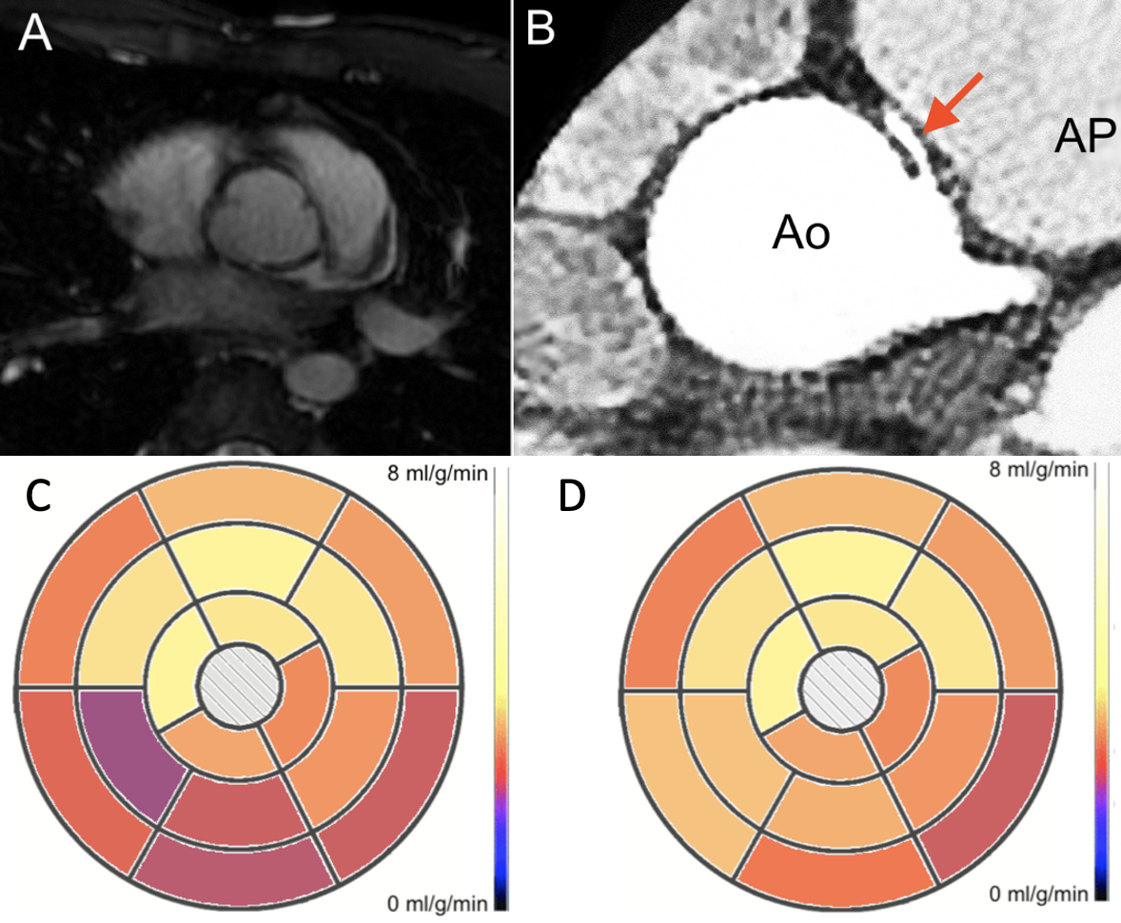
CASI CLINICI
Figura 2
A: Alla prima CMR non era chiaramente visibile l’origine della coronaria destra. B: Alla CCTA si evidenziava l’origine della coronaria destra dal seno coronarico sinistro, con decorso inter-arterioso maligno.C,D: "Bullseye plot" del mapping di perfusione alla RMC da stress pre (C) e post (D) “unroofing” chirurgico della coronaria destra.
ICOT

Slide 5
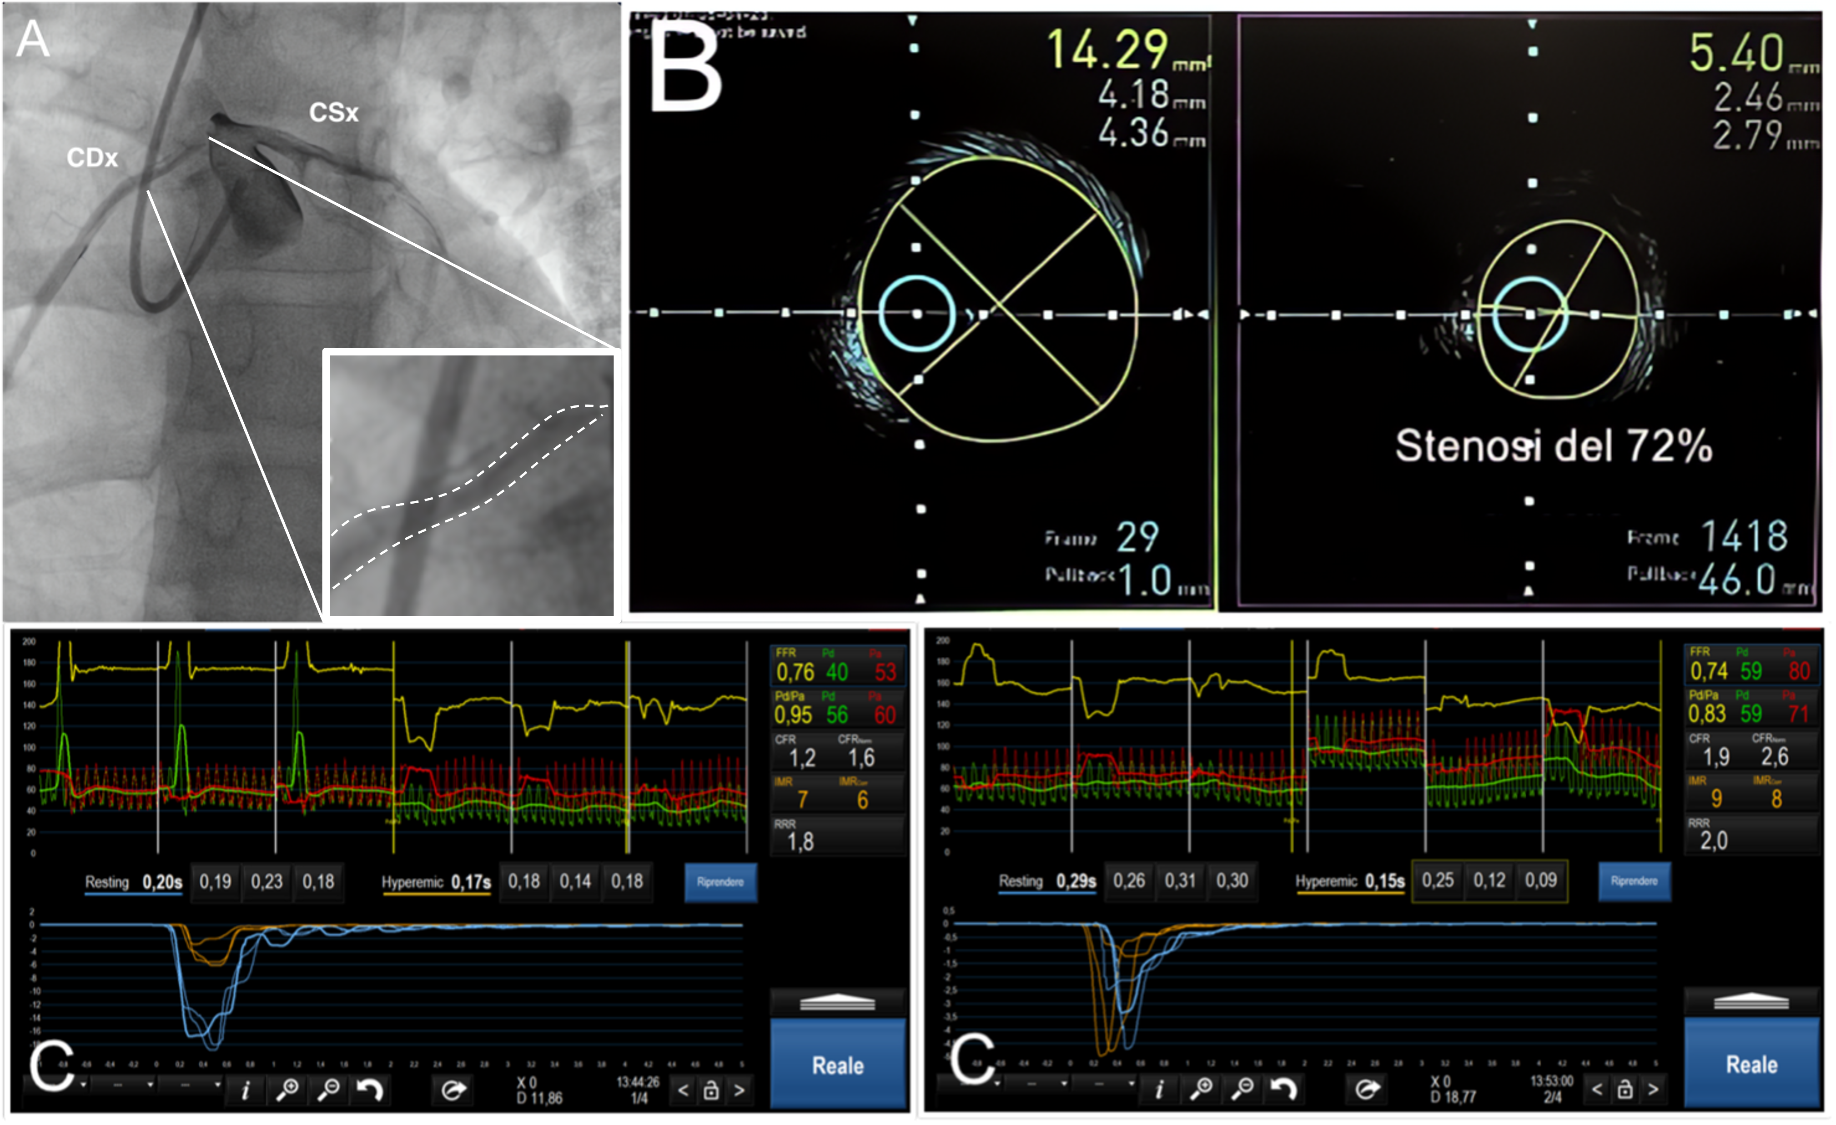
CASI CLINICI
Figura 3: A: L'angiografia coronarica mostrava origine della coronaria destra dal seno di Valsalva sinistro con un ostio a "a becco di flauto».B: L'ecografia intravascolare (IVUS) della coronaria destra ha rivelato un'area minima luminare nel tratto medio di 14.3 mm2 ed una stenosi emodinamicamente significativa (72%) a livello del tratto prossimale intramurale con MLA di 5,4 mm2. C: Valutazioni funzionali con guida di pressione sulla coronaria destra, misurate prima (sinistra) e dopo (destra) la somministrazione di dobutamina
.
ICOT

